Slide 1
LE RÉAMÉNAGEMENT DES EFFECTIFS

Slide 2
Survol
Lorsque les ministères sont confrontés à des réductions budgétaires et doivent réduire leurs dépenses liées à leur personnel, ils vont généralement :
  compléter une analyse des ressources humaines ; et
  envisager en premier lieu de mettre fin aux contrats de travail non permanents, tels que les employés à durée déterminée, les travailleurs occasionnels et les étudiants.
Au besoin, et généralement en dernier recours, les ministères peuvent envisager réduire les employés permanents à temps plein.
La Directive sur le réaménagement des effectifs et les appendices sur le réaménagement des effectifs faisant partie des conventions collectives décrivent les dispositions pour les employés permanents.
Les cadres supérieurs sont assujettis aux annexes relatives à la transition dans la carrière de la Directive sur les conditions d'emploi pour les cadres supérieurs, qui facilite la transition dans la carrière des cadres supérieurs dans une situation de réaménagement des effectifs.

Slide 3
Le réaménagement des effectifs (RE)
Les dispositions de réaménagement des effectifs peuvent être utilisé lorsque :
  les services d'un ou de plusieurs employés ne seront plus requis au-delà d'une date précise en raison de manque de travail ;
  il y a supression d'une fonction;
  la réinstallation d'une unité de travail dont l'employé ne veut pas participera ; ou
  une diversification des modes d'exécution.
L'objectif est de maximiser les possibilités d’emploi pour les employés nommés pour une durée indéterminée en offrant d’autres possibilités d’emploi dans la mesure du possible.
Les employés peuvent recevoir une garantie d'une offre d'emploi raisonnable ou se voir offrir des options. Certaines de ces options, décrites plus en détail dans la diapositive suivante, soutiennent la transition des employés hors de l'administration publique centrale.

Slide 4
Réaménagement des effectifs (RE) -- suite
Comment cela fonctionne?
Les employés peuvent recevoir deux notifications:
  les informant qu'ils sont touchés et que leur poste pourrait ne plus être requis et, le cas échéant,
  confirmant qu’ils font l’objet d’un réaménagement des effectifs (avis officiel du statut de RE).
Le réaménagement des effectifs n'entraîne pas automatiquement la fin de l'emploi.
Le ministère confirmera par écrit à l'employé s’il :
  recevra une “garantie d’offre d’emploi raisonnable” au même niveau et avec les mêmes compétences au sein de l'administration publique centrale OU
  se verra offrir quatre options :
    Option A – Droit de priorité excédentaire de 12 mois – ils seront référés vers des emplois de la fonction publique
    Option B – Mesure de soutien à la transition (MST) – un paiement d'un montant forfaitaire en échange de leur démission
    Option C (i) – MST et une indemnité d’étude en échange de leur démission
    Option C (ii) – MST, une indemnité d’étude et jusqu’à 2 ans de congé sans solde
Les économies ne seront pas immédiates compte tenu que les dates de départ des employés varieront.

Slide 5
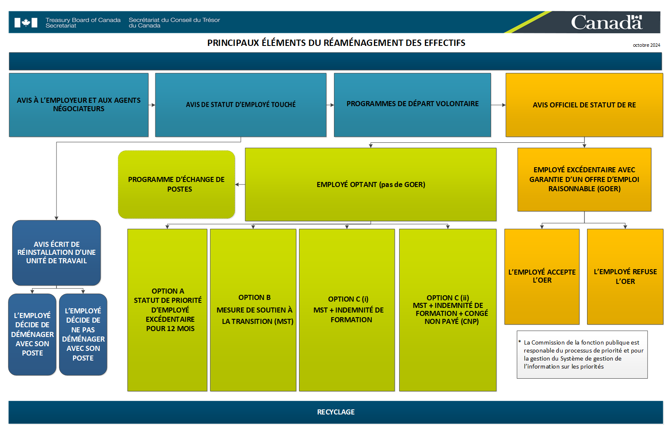
Appendix A - Key Elements of Workforce Adjustment

